Slide 1
Odlehlé hodnoty
Maximum
Q₃ (75%)
IQR
Střední hodnota
Medián
Q₁ (25%)
Minimum
Odlehlé hodnoty

Slide 2
Vizualizace
Import
Očištění/Příprava
Transformace
Interpretace
Modelování
Průzkumová analýza dat

Slide 3

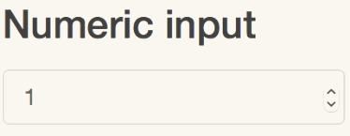

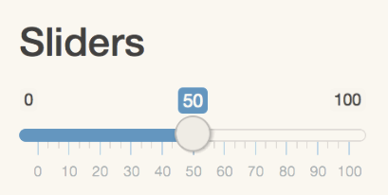
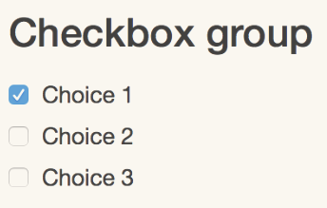
input$1
input$2
A
B
input$3

